Slide 1

TRƯỜNG TIỂU HỌC QUANG TRUNG
Sách kết nối tri thức với cuộc sống – Lớp 4
Năm học 2024-2025

MÔN: TIẾNG VIỆT
ĐỌC: TỜ BÁO TƯỜNG CỦA TÔI.
Giáo viên: Trịnh Thị Mơ

Slide 2
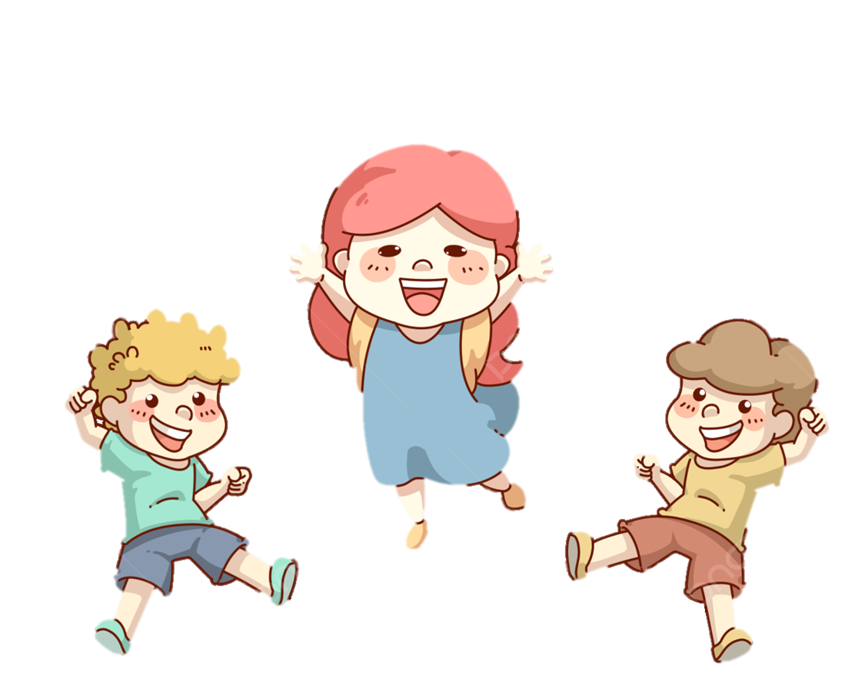
KHỞI ĐỘNG

Slide 3

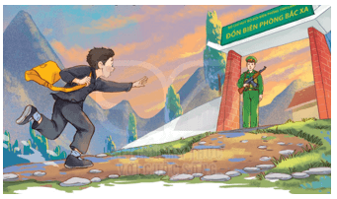
Nói về một tấm gương trẻ làm việc tốt mà em biết.
Notes:
GV chuẩn bị một số câu thơ

Slide 4

Cùng tìm từ khó đọc trong bài nhé!

Slide 5
TỜ BÁO TƯỜNG CỦA TÔI
Chiều nay, tôi phải xuống nhà thằng Eng để bàn với nó về tên tờ báo tường đón tết Trung thu. Con đường đến nhà Eng đi qua một con dốc. Đang đi, tôi bỗng khựng lại, suýt nữa hét toáng lên vì sợ hãi. Ngay trước mặt tôi, có người nằm bên gốc cây. Bên cạnh chiếc xe máy, ngổn ngang những bao hàng. Người bị nạn kêu yếu ớt:
- Cháu ơi, gọi người cứu bác với!
Tôi đứng ngây ra, tim đập thình thịch. Cố trấn tĩnh, tôi đáp:
- Bác đợi cháu nhé!
“Phải đến đồn biên phòng”... Thoáng nghĩ thế, tôi liền chạy theo con đường gần nhất. Trời bắt đầu nhá nhem tối. Khu rừng âm u. Tiếng mấy con chim kêu “túc... túc...” không ngớt. Tôi chạy nhanh hơn. Gió thổi vù vù bên tai, bàn chân đau nhói vì giẫm lên đá răng mèo. “Phải cố lên! Người bị nạn nguy mất...”. Cuối cùng, cánh cổng của đồn biên phòng cũng hiện ra. Một chú bộ đội đứng gác cất tiếng hỏi tôi:
- Có việc gì thế cháu?
- Cháu thấy người bị tai nạn bên đường nên tới báo cho các chú ạ.
Nhìn khuôn mặt đỏ bừng, nhễ nhại mồ hôi của tôi, chú như đoán được câu chuyện. Nhấc điện thoại lên, chú liên lạc với đồng đội đang đi tuần tra địa bàn để thông báo sự việc. Xong xuôi, chú vỗ vai tôi cười bảo:
- Cháu gan dạ và tốt bụng quá! Hi vọng, người gặp nạn sẽ được cứu kịp thời.
Ngày hôm sau, chuyện tôi báo cho chú bộ đội biên phòng đến cứu người bị nạn lan đi khắp nơi. Tôi thấy rất vui. Tôi còn vui hơn khi tìm được nhan đề “Trăng Rằm yêu thương” cho tờ báo tường. Thằng Eng chắc hẳn sẽ rất thích cái tên đó.
(Nguyễn Luân)
Notes:
GV linh động thêm/bớt từ khó đọc sao cho phù hợp với vùng miền nhé!

Slide 6
1. Trên con đường đến nhà bạn, cậu bé đã nhìn thấy sự việc gì? Cậu bé có cảm xúc thế nào khi nhìn thấy cảnh tượng đó?
Trên đường đến nhà bạn, cậu bé đã nhìn thấy một người bị nạn nằm bên gốc cây, bên cạnh chiếc xe máy ngổn ngang những bao hàng.
Cậu bé cảm thấy sợ hãi, suýt hét toáng lên.

Slide 7
2. Để cứu người bị nạn, cậu bé đã làm gì? Tìm những chi tiết miêu tả khó khăn mà cậu bé đã vượt qua.
Để cứu người bị nạn, cậu bé đã chạy theo con đường gần nhất để đến đồn biên phòng.
Những chi tiết miêu tả khó khăn mà cậu bé đã vượt qua:
+ Trời bắt đầu nhá nhem tối.
+ Khu rừng âm u. Tiếng mấy con chim kêu “túc... túc...” không ngớt.
+ Bàn chân đau nhói vì giẫm lên đá răng mèo.

Slide 8
3. Nêu cảm nghĩ của em về việc làm của cậu bé trong câu chuyện.

Slide 9
4. Vì sao cậu bé lại dùng từ yêu thương đặt tên cho tờ báo tường? Chọn câu trả lời dưới đây hoặc nêu ý kiến của em.
A. Vì cậu bé đã hiểu được ý nghĩa của tình yêu thương trong cuộc sống.
B. Vì cậu bé đã làm được một việc thể hiện tình yêu thương với người gặp hoạn nạn.
C. Vì cậu bé muốn lan toả tình yêu thương đến các bạn của mình.
Notes:
GV linh động khi HS chọn đáp án, nếu HS giải thích được hợp lí thì oke cho đáp án đó

Slide 10
5. Sắp xếp các ý dưới đây cho đúng với trình tự các sự việc trong câu chuyện.
2
Tìm các giúp đỡ
Cứu được người
bị nạn
Báo tin cho các chú bộ đội
5
4
Tìm thấy người bị nạn
Chạy đến đồn biên phòng
1
3

Slide 11
1
Tìm thấy người bị nạn
2
Tìm các giúp đỡ
3
Chạy đến đồn biên phòng
4
Báo tin cho các chú bộ đội
5
Cứu được người bị nạn

Slide 12
TỜ BÁO TƯỜNG CỦA TÔI
Chiều nay, tôi phải xuống nhà thằng Eng để bàn với nó về tên tờ báo tường đón tết Trung thu. Con đường đến nhà Eng đi qua một con dốc. Đang đi, tôi bỗng khựng lại, suýt nữa hét toáng lên vì sợ hãi. Ngay trước mặt tôi, có người nằm bên gốc cây. Bên cạnh chiếc xe máy, ngổn ngang những bao hàng. Người bị nạn kêu yếu ớt:
- Cháu ơi, gọi người cứu bác với!
Tôi đứng ngây ra, tim đập thình thịch. Cố trấn tĩnh, tôi đáp:
- Bác đợi cháu nhé!
“Phải đến đồn biên phòng”... Thoáng nghĩ thế, tôi liền chạy theo con đường gần nhất. Trời bắt đầu nhá nhem tối. Khu rừng âm u. Tiếng mấy con chim kêu “túc... túc...” không ngớt. Tôi chạy nhanh hơn. Gió thổi vù vù bên tai, bàn chân đau nhói vì giẫm lên đá răng mèo. “Phải cố lên! Người bị nạn nguy mất...”. Cuối cùng, cánh cổng của đồn biên phòng cũng hiện ra. Một chú bộ đội đứng gác cất tiếng hỏi tôi:
- Có việc gì thế cháu?
- Cháu thấy người bị tai nạn bên đường nên tới báo cho các chú ạ.
Nhìn khuôn mặt đỏ bừng, nhễ nhại mồ hôi của tôi, chú như đoán được câu chuyện. Nhấc điện thoại lên, chú liên lạc với đồng đội đang đi tuần tra địa bàn để thông báo sự việc. Xong xuôi, chú vỗ vai tôi cười bảo:
- Cháu gan dạ và tốt bụng quá! Hi vọng, người gặp nạn sẽ được cứu kịp thời.
Ngày hôm sau, câu chuyện tôi giúp các chú bộ đội biên phòng cứu được người bị nạn lan đi khắp nơi. Tôi thấy rất vui. Tôi còn vui hơn khi tìm được nhan đề “Trăng Rằm yêu thương” cho tờ báo tường. Thằng Eng chắc hẳn sẽ rất thích cái tên đó.
(Nguyễn Luân)
Tìm thấy người bị nạn
Tìm các giúp đỡ
Chạy đến đồn biên phòng
Báo tin cho các chú bộ đội
Cứu được người bị nạn

Slide 13
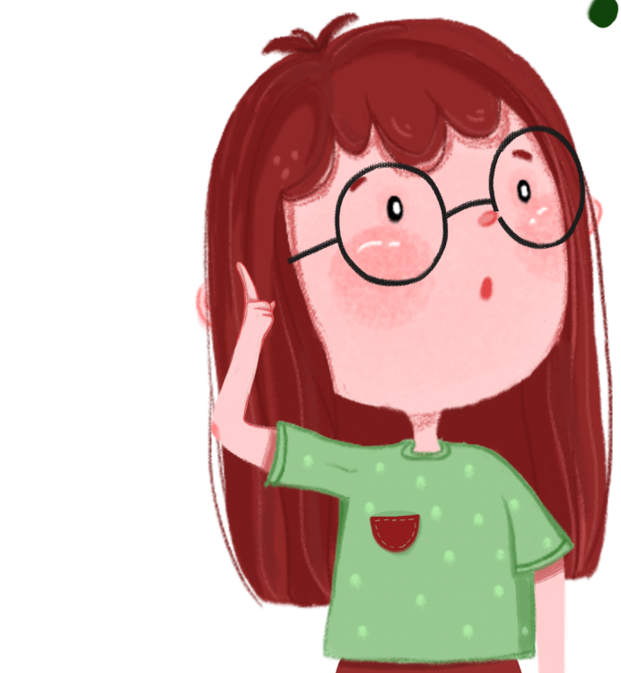
Nêu cảm nhận của em về đọc.

Slide 14
Bài đọc ca ngợi nhân vật tôi, một cậu bé gan dạ, giàu tình yêu thương, sẵn sàng giúp đỡ khi thấy người khác gặp hoạn nạn.

Slide 15

MỞ RỘNG
VẬN DỤNG
Notes:
GV đọc mẫu cả bài, đọc diễn cảm, nhấn giọng ở những từ ngữ giàu sức gợi tả, gợi cảm. GV có thể mời 2 em đọc nối tiếp khổ thơ.

Slide 16


Cậu bé gặp tình huống gì khi đi đến nhà Eng?
A. Cậu bé gặp thú dữ.
B. Cậu bé gặp người bị nạn bế gốc cây.
C. Cậu bé không gặp gì.
Notes:
Tác giả bộ ppt Toán + TV3: Phan Thị Linh – Đà Nẵng
Sđt lh: 0916.604.268
+ Zalo: 0916.604.268
+ Facebook cá nhân: https://www.facebook.com/nhilinh.phan/
+ Nhóm chia sẻ tài liệu: https://www.facebook.com/groups/443096903751589
Hãy liên hệ chính chủ sản phẩm để được hỗ trợ và đồng hành trong suốt năm học nhé!

Slide 17
Khi thấy người bị nạn, cậu bé chạy đến đâu để tìm sự giúp đỡ?
A. Cậu tìm đến người đi đường khác.
B. Cậu tìm đến nhà một người dân.
C. Cậu tìm đến đồn biên phòng.
Notes:
Tác giả bộ ppt Toán + TV4: Phan Thị Linh – Đà Nẵng
Sđt lh: 0916.604.268
+ Zalo: 0916.604.268
+ Facebook cá nhân: https://www.facebook.com/nhilinh.phan/
+ Nhóm chia sẻ tài liệu: https://www.facebook.com/groups/443096903751589
Hãy liên hệ chính chủ sản phẩm để được hỗ trợ và đồng hành trong suốt năm học nhé!

Slide 18
Những từ ngữ nào phù hợp khi nói về nhân vật tôi?
A. nhút nhát, dũng cảm
B. dũng cảm, tốt bụng
C. tốt bụng, nhút nhát
Notes:
Tác giả bộ ppt Toán + TV3: Phan Thị Linh – Đà Nẵng
Sđt lh: 0916.604.268
+ Zalo: 0916.604.268
+ Facebook cá nhân: https://www.facebook.com/nhilinh.phan/
+ Nhóm chia sẻ tài liệu: https://www.facebook.com/groups/443096903751589
Hãy liên hệ chính chủ sản phẩm để được hỗ trợ và đồng hành trong suốt năm học nhé!

Slide 19

DẶN DÒ

